Slide 1
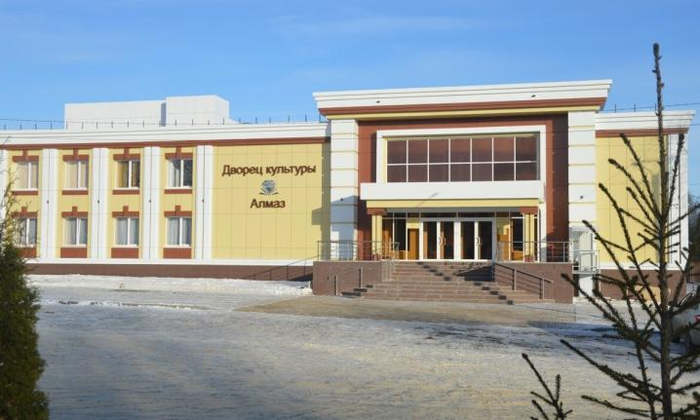
Муниципальное автономное учреждение
Лямбирского муниципального района Республики Мордовия
«Культурно-спортивный центр «Алмаз»
ALPHA
GIANT TEMPLATE
Директор
Кирсанов Виктор Петрович

Slide 2

Учредителем Муниципального
автономного учреждения
Лямбирского муниципального района
Республики Мордовия
«Культурно-спортивный центр «Алмаз»
является Администрация
Лямбирского муниципального района
Республики Мордовия.
МАУ «Культурно-спортивный центр
«Алмаз» создано на основании
Постановления Администрации
Лямбирского муниципального района
Республики Мордовия «О создании муниципального автономного учреждения
Лямбирского муниципального района
Республики Мордовия
«Культурно-спортивный центр «Алмаз»
путем изменения типа существующего
муниципального бюджетного учреждения «Лямбирский районный Дом культуры» от 02.08.2012 г. № 491, в соответствии с Гражданским кодексом Российской Федерации и действующим законодательством Российской Федерации, путем изменения типа муниципального учреждения.

Slide 3
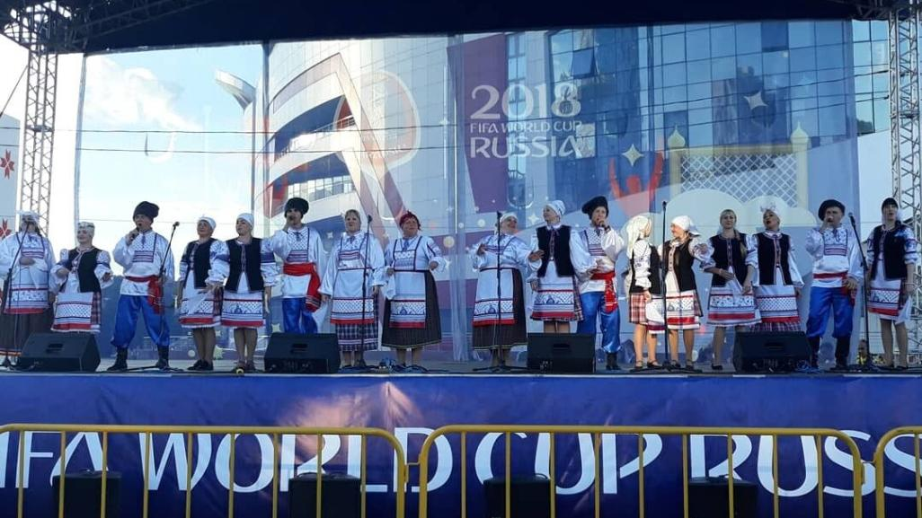
КОЛЛЕКТИВЫ

Slide 4
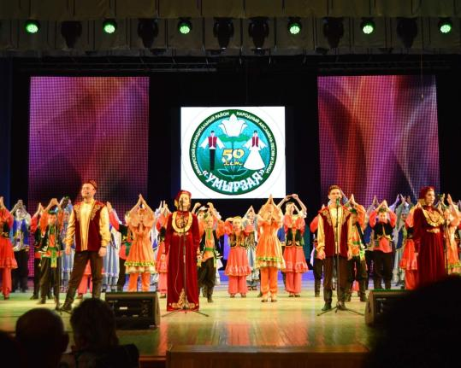
«Умырзая»
Народный ансамбль
песни и танца
«Умырзая» в переводе означает Подснежник, подобно этим цветам коллектив зародился весной, пятьдесят лет назад. Традиции живут до сих пор, их поддерживает новый состав ансамбля. Сейчас в коллективе – 36 человек, 20 из них – хоровая группа,
16 - хореографическая. Коллектив объединил людей разных возрастов и профессий. На сцене – врачи, педагоги, экономисты, студенты. Репертуар и состав коллектива – многонациональный, здесь поют русские, татары и даже украинцы. Многие из артистов выступают в коллективе с малых лет.

Slide 5
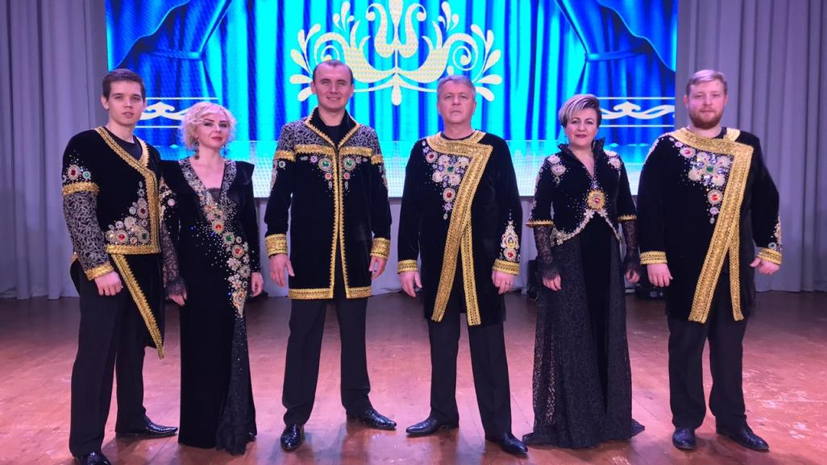
«Вспомним, друзья!»
Народный ансамбль
Коллектив очень любим зрителями разных возрастов, так как в его репертуар входят песни
60-х, 70-х, 80-х годов,
песни патриотического
характера, народные,
современные,
казачьи песни...
Руководитель
Заслуженный работник культуры
Республики Мордовия
Кирсанов В.П.

Slide 6

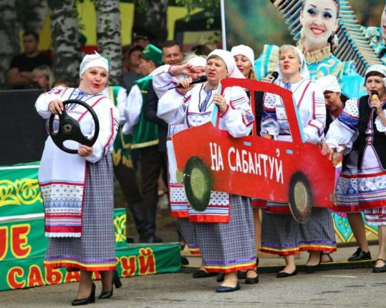
Руководитель Заслуженный работник культуры
Республики Мордовия
Шумарова Е.Е.
«Славица»
Ансамбль русской песни
С 2014 года работает ансамбль русской песни «Славица», участники коллектива поющие, заинтересованные люди, любящие русскую песню. Несмотря на небольшой опыт, этот ансамбль уже поражает зрителей своими необычными яркими выступлениями на концертах

Slide 7
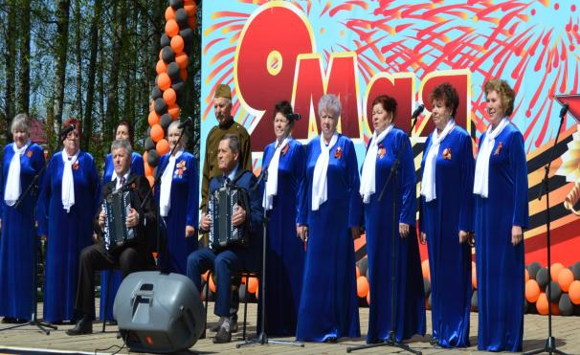
Руководитель
Заслуженный работник
культуры Республики Мордовия
Шумарова Е.Е.
Хор «Ветеран»
Вот уже 17 лет радует зрителей своими выступлениями хор «Ветеран. Это люди старшего поколения, которые активно принимают участие в наших мероприятиях. Концерты с их участием всегда несут в себе чуточку тепла.

Slide 8
ФЕСТИВАЛИ

Slide 9
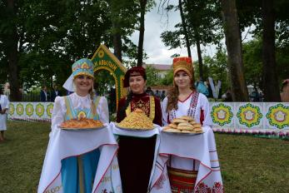
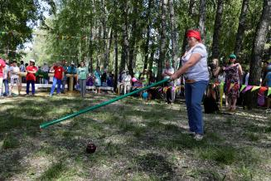
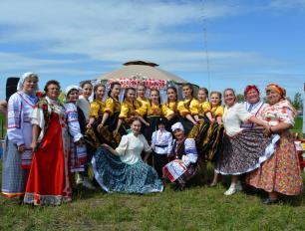
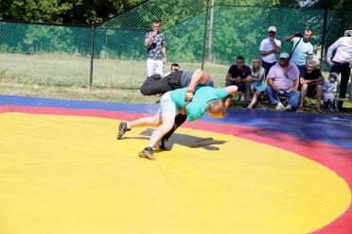
Национально-фольклорный
праздник
«Сабантуй»
Самым значимым и масштабным праздником давно стал национально - фольклорный праздник «Сабантуй», который проходит на майдане. Место выбрано очень удачно, большая зеленая поляна в обрамлении деревьев. Красочно оформлены выставки всех сельских поселений района в форме подворий и национальной кухни, ростовые фигуры создавали праздничное настроение. Сабантуй посещает много гостей из Татарстана и т.д. Здесь концерты творческих коллективов, спортивные состязания, национальная борьба «Кэреш», конные показательные выступления, веселые игры для детей и взрослых, работает праздничная торговля, праздник заканчивается поздно вечером дискотекой и праздничным салютом.

Slide 10
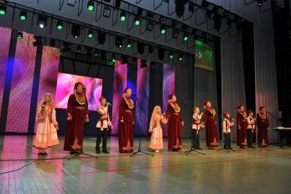
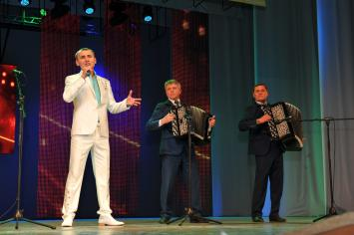
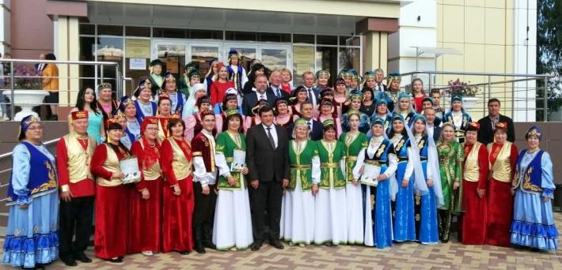
Республиканский фестиваль-конкурс татарской песни
«Авылым тавышлары»
(Родные напевы)

Slide 11

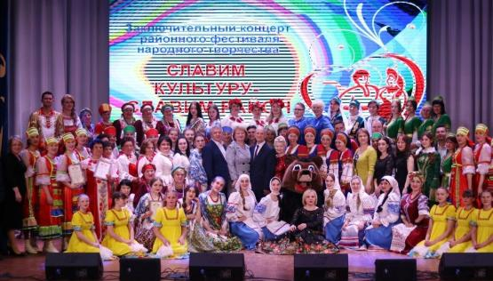
Районный фестиваль народного творчества «Славим культуру-славим район»
Районный конкурс театрального искусства «Я актёр»
Это творческий отчет, к которому идет подготовка целый год, участники коллективов, клубных формирований борются за право показать свое мастерство на данном концерте.. В концертной программе представлены, как правило, лучшие номера всей художественной самодеятельности. Лучшие коллективы и солисты награждаются грамотами и памятными подарками.

Slide 12
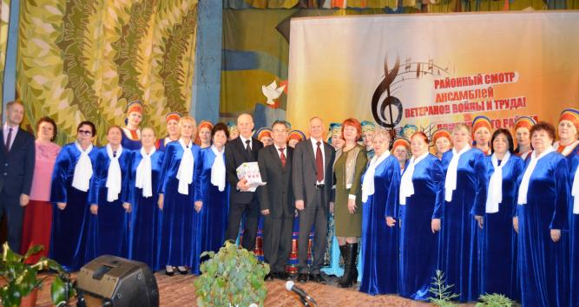
Районный
смотр-конкурс старшего поколения
«Память сердца»
Шестой год в районе проходит смотр хоров и ансамблей ветеранов труда «Память сердца», отрадно видеть, как артисты «золотого» возраста с волнением готовятся к выступлению, как ответственно подходят они к подготовке номеров и выбору сценических костюмов. Аншлаг в зрительном зале, на этом мероприятии, говорит сам за себя.

Slide 13
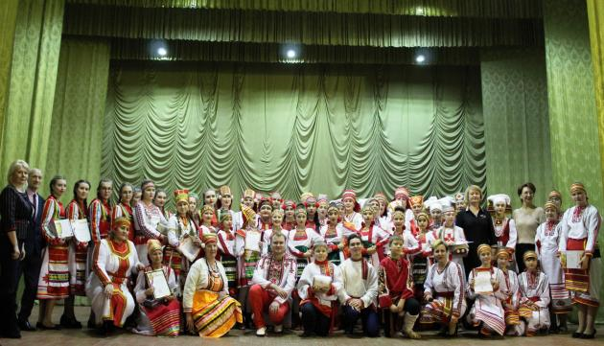

Конкурс мордовской песни
«Кайгоза, шачем масторозень мороц!»
(Пусть звучит песня моего родного края)

Slide 14
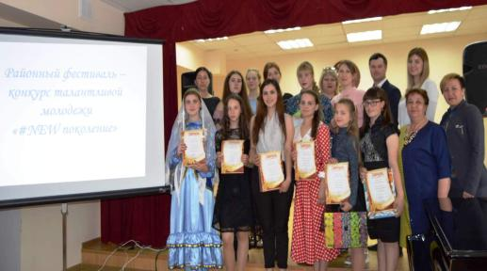
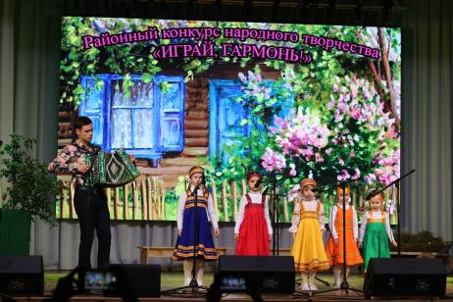
Молодежный конкурс «Новое поколение»
Районный конкурс
«Играй, гармонь!»

Slide 15
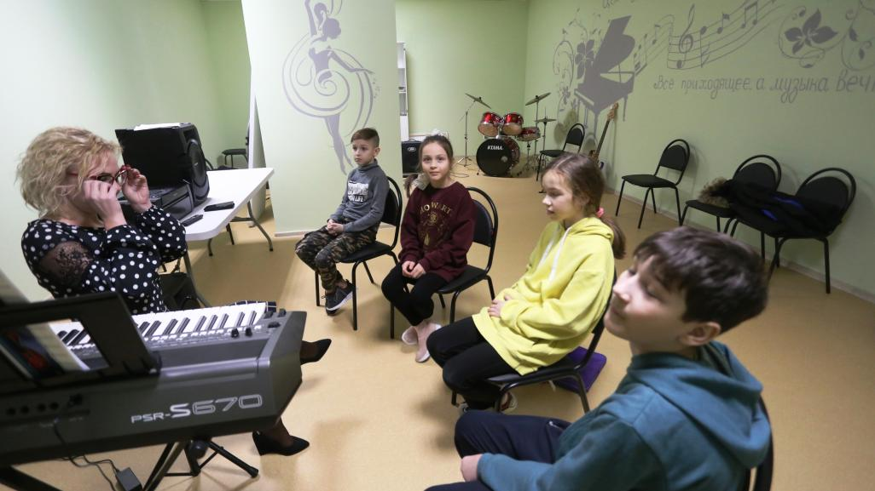
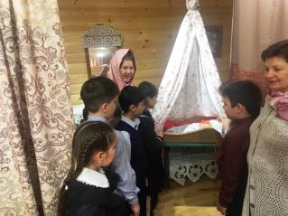
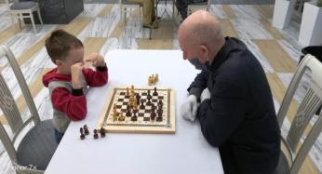
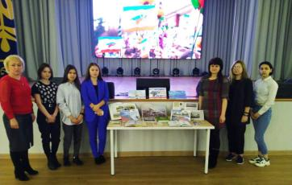
Клубы по
интересам
Детский кружок «Сэйляшябез туган телдя» (Говорим на родном языке)
Шахматный клуб
«Твой ход»
Нравственно-правовой клуб «Перекрёсток»

Slide 16
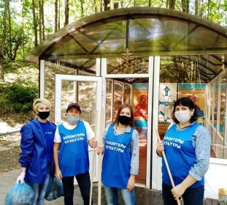
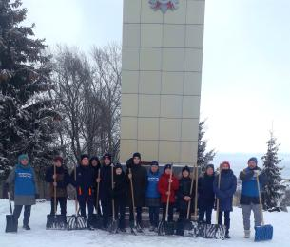
Волонтёры
С 2019 года в районе сформированы три волонтерских центра, один из которых находится во Дворце культуры «Алмаз», в его состав входят 10 человека разных возрастов, которые прошли обучение и получили сертификаты. Объединяет их всех любовь к искусству и культуре. Волонтёры участвуют в различных мероприятиях, праздниках, фестивалях. Но прежде всего, они были задействованы в акциях, имеющих гражданско-патриотическую направленность - благоустройство памятников погибшим воинам в Великой Отечественной войне и исторических памятников. Сегодня в период пандемии все организации объединились, чтобы помогать тем, кому труднее всего - пожилым, маломобильным гражданам, одиноким матерям. Волонтеры культуры с первых дней активно принимают участие в акции «#МыВместе».

Slide 17
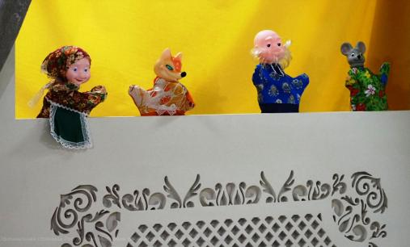
Здесь полным ходом идут занятия с учениками школ. Ребят знакомят с актерским и частично режиссерским ремеслом, занятия проходят в виде актерских тренингов, которые преподают в театральных институтах, тренинги на внимание, работу с партнером, раскрепощение, собранность, снятие зажимов и стеснения и т.д.
Осуществлен набор детей младшего школьного возраста для занятий в кукольном театре. В планах поставить несколько спектаклей, как с кукольным театром, так и с полноценным режиссёрским спектаклем с учениками театральной студии. В целом задача студии направлена на популяризацию театрального искусства среди детей, молодёжи и взрослого населения
Театральная студия «Лабиринт»

Slide 18
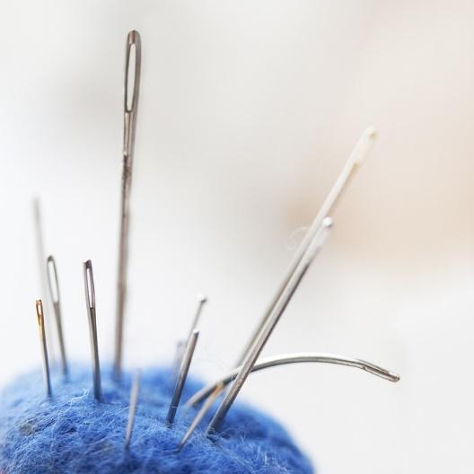
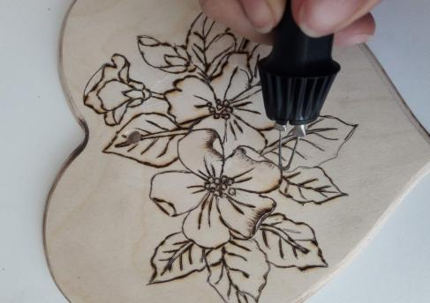
Швейная мастерская «ТриНити»
В швейной мастерской проходит обучение кройке и шитью, как детей, так и взрослых. Руководитель данного клубного формирования Жакеева Ирина Евгеньевна занимается пошивом и ремонтом сценических костюмов.
Студия «Разноцветный мир»
В студии ведется работа по современным направлением декоративно - прикладного творчества: мыловарение, алмазная мозаика, и возобновляться такое немного забытое направление, как выжигание.

Slide 19
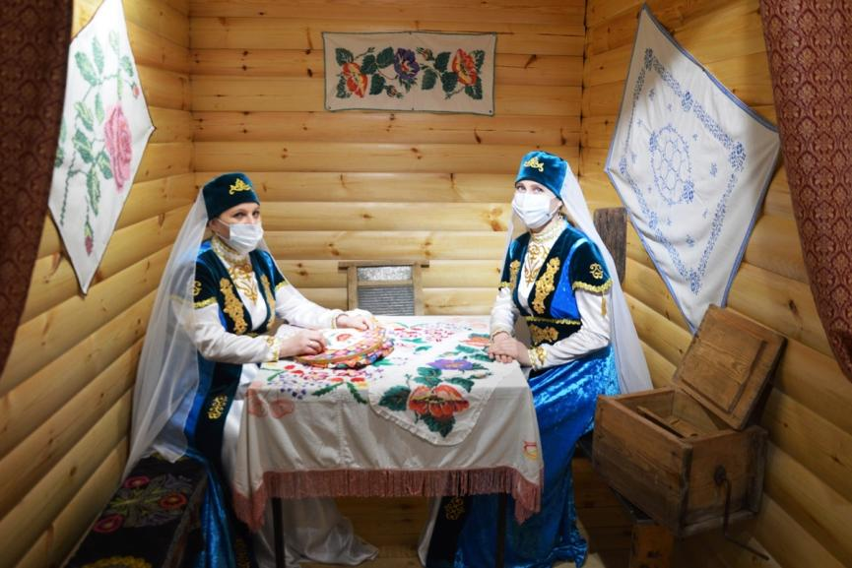
Центра фольклора и
мини - музей «Татарская изба»
Для каждого человека нет ближе уголка на земле, чем его родной дом. Также в жизни татарского народа дом играет особую роль. Здесь представлен реалистично быт татарской избы, где можно увидеть печку, орудия труда, предметы обихода и символы вероисповедования.

Slide 20
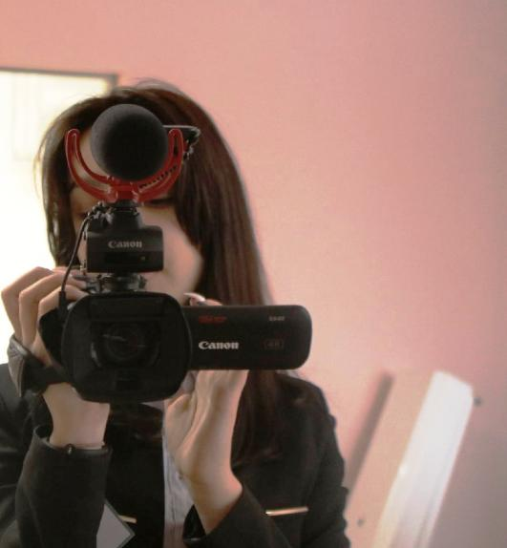

Творческая мастерская
«Яктылык» (Вспышка)
Наконец-то у ребят появилась возможность попробовать себя в роли фото операторов, телевизионных ведущих, видео операторов, сценаристов – режиссёров и монтажёров. Для творческой мастерской отведён кабинет, который оборудован тремя монтажными столами с высокопроизводительными персональными компьютерами, имеется место для создания фотозоны, созданы технические условия для съёмки – профессиональная фото-видео-аппаратура. На компьютеры установлены новые версии лицензионного программного обеспечения для обработки фотографий и видео. Имеется возможность ведения съёмки напрямую в компьютер с целью облегчения монтажа новостных выпусков, что в дальнейшем позволит вести свой детский youtube-канал о «жизни» района из уст детей. Ведь их, как и всех взрослых, волнуют многие темы, и они могут высказать своё мнение или рассказать о предстоящем событии.

